Slide 1
Instalando software
Série de tutoriais do SlicerIGT

Slide 2

Duas aplicações separadas
PLUS: Software que se comunica com hardware (scanners, rastreadores, etc.) e retransmite dados para outros aplicativos (por exemplo, 3D Slicer). PLUS também vem com algoritmos e pequenos aplicativos para processamento de dados. Leia mais sobre o PLUS: www.plustoolkit.org
3D Slicer (Slicer): Aplicativo com diversos algoritmos de processamento de dados e recursos de visualização. Possui um mecanismo de extensão que permite o desenvolvimento de aplicações específicas de procedimentos. Leia mais sobre o Slicer: www.slicer.org

Slide 3
Necessidades de software com base no caso de uso
opcional
obrigatório
Dispositivos reais (por exemplo, rastreadores, ultrassom, etc.)
Dispositivos de hardware
PLUS
3D Slicer
Reproduza dados salvos para simular dispositivos
Arquivo de dados salvo
PLUS
3D Slicer
Carregue os dados salvos diretamente no Slicer (sem PLUS)
Arquivo de dados salvo
3D Slicer

Slide 4
Pré-requisitos
Baixe a pasta SlicerIGT-Data do site de tutoriais do SlicerIGT: http://www.slicerigt.org/wp/user-tutorial/
Descompacte SlicerIGT-Data na sua pasta pessoal.
Observação: Este tutorial foi testado apenas no Windows. É possível seguir todas as etapas nos sistemas operacionais Linux e Mac, mas capturas de tela específicas não são adicionadas, portanto, talvez você precise descobrir as diferenças sozinho.

Slide 5
Instale o aplicativo 3D Slicer
Visite: http://download.slicer.org/
Baixe o 3D Slicer versão 4.11 ou posterior.
Nota: Algumas funções utilizadas neste tutorial não estão disponíveis em versões anteriores.
Execute o instalador e aceite todas as opções padrão quando solicitado pelo instalador.

Slide 6
Instalar PLUS (opcional)
Visite: http://plustoolkit.org/ e clique em Downloads
Baixe a última versão estável do PLUS:
PlusApp_2.6...-Win32.exe – Típico para a maioria dos usuários
PlusApp_2.6...-Win64.exe – Versão de 64 bits. Pode processar grandes dados. (Por exemplo, para reconstrução de grandes volumes de ultrassom.) Mas não é possível conectar-se a alguns dispositivos de hardware somente de 32 bits.
PlusApp_2.6... -Telemed...exe – Suporta hardware específico, por ex. Telemed ultrassom e MicronTracker.
Instale o PLUS usando o instalador baixado, aceite todas as opções padrão.

Slide 7

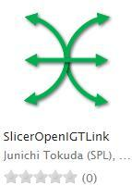
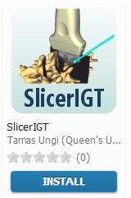

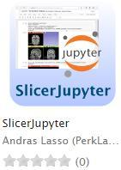
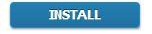

Instale extensões Slicer
Abra o gerenciador de extensões do Slicer
Clique em “Install” para as seguintes extensões:
SlicerOpenIGTLink
SlicerIGT
SlicerIGSIO
SlicerJupyter
Reiniciar Slicer
1.
2.
Observação: Durante a instalação do SlicerIGSIO, você também precisará concordar em instalar Sequências
3.

Slide 8
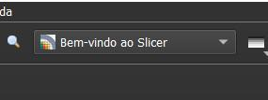
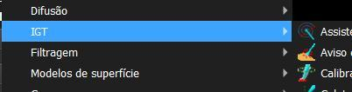

Verifique a instalação bem-sucedida
Se as extensões foram instaladas com sucesso, você deverá ver novos módulos no navegador de módulos, na categoria IGT, uma nova categoria “Sequências”.
1.

